Slide 1
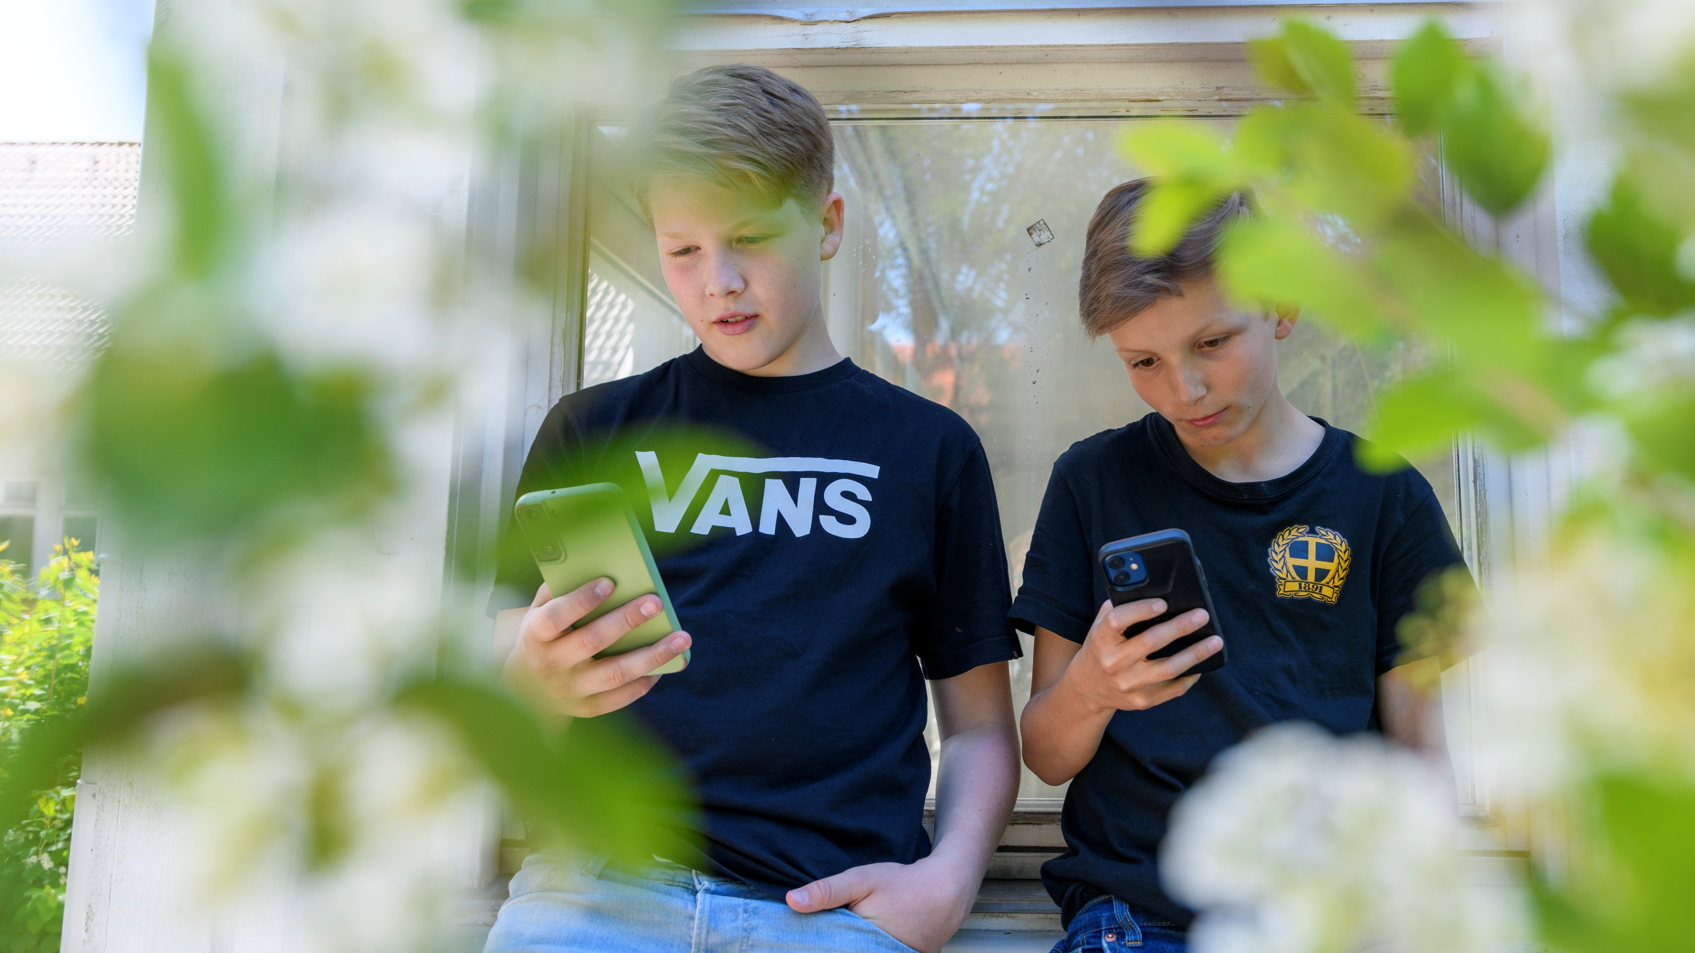
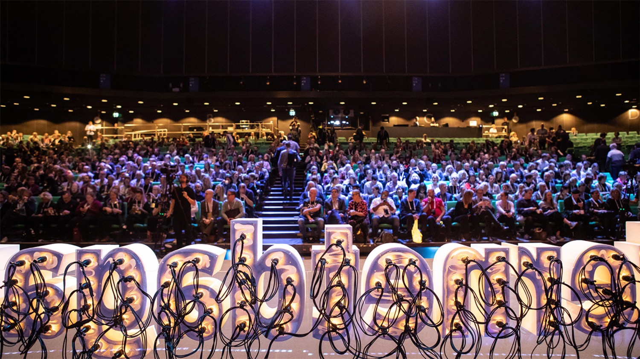
Barn och ungas AI-användning
Svenskarna och internet 2026

Slide 2
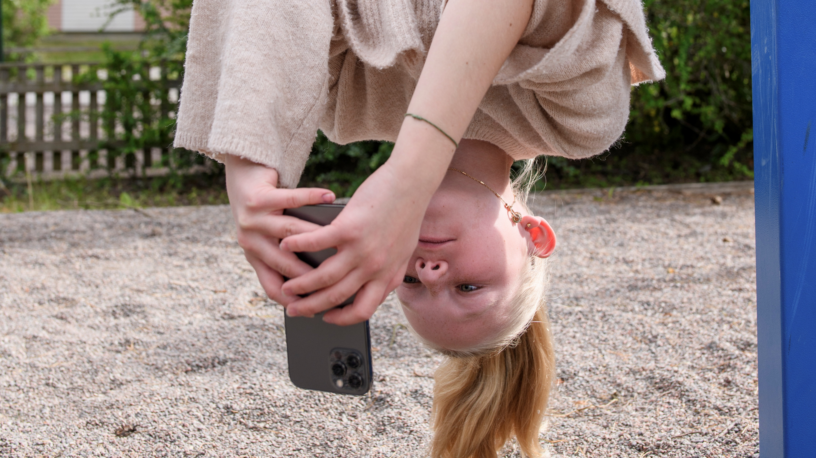
7 av 10 barn använder AI-tjänster
Notes:
Input till talmanus:
Hur ser då användningen av sociala medier och kommunikationsappar ut totalt sett år 2026?

Slide 3
Internetanvändare 8-19 år:
Användningen ökar snabbt
20% lågstadiet
60% mellanstadiet
86% högstadiet
90% gymnasiet
Bas: Internetanvändare 8-19 år. Fråga: Har du under de senaste 12 månaderna
använt dig av några AI-tjänster som ChatGPT, Copilot etc.?
Notes:
https://graphtool.internetstiftelsen.se/graphs/4903/edit
OBS! I detta diagram tittar vi på befolkningen 18-84 år. Detta för att vi år 2022-2023 endast ställde frågorna till den målgruppen i en separat studie/datainsamling (Novus omnibus i augusti-september inför släppet)
(AI-användningen 2025 är 39% bland svenskar 18-84 år (backdata 2022-2023). Bland svenskar 8+ år är AI-användningen 41% år 2025. År 2026 hamnar AI-användningen lägligt nog på 62% för både 18-84 år & 8+ år.)
Input till talmanus:
* Användningen av AI-tjänster har exploderat mellan år 2025–2026!
* Efter en jämn och stadig ökning på 5 procentenheter per år sedan år 2023 har alltså användningen av AI-tjänster ökat med 23 procentenheter det senaste året. vilket motsvarar en procentuell ökning på 59 procent. (Önskemål från Måns! ☺)
* Med AI-tjänster menar vi alltså separata verktyg som ChatGPT, Copilot och räknar inte här in Googles AI-översikter utan de återkommer vi till längre fram – superspännande!

Slide 4
Tjejerna har kommit ikapp killarna i användning av AI-tjänster
Killar
Tjejer
Barn och unga 8-19 år
Bas: Internetanvändare 8-19 år
Fråga: Har du under de senaste 12 månaderna använt dig av några AI-tjänster som ChatGPT, Copilot etc.?
Notes:
https://graphtool.internetstiftelsen.se/graphs/5069/edit
Input till talmanus:
* Användningen av AI-tjänster har ökat mer bland kvinnor än bland män.
Kvinnorna, som efter att ha hamnat lite på efterkälken år 2025, är nu ikapp männen.
Yngre kvinnor under 20 år har till och med gått om de jämnåriga männen.

Slide 5
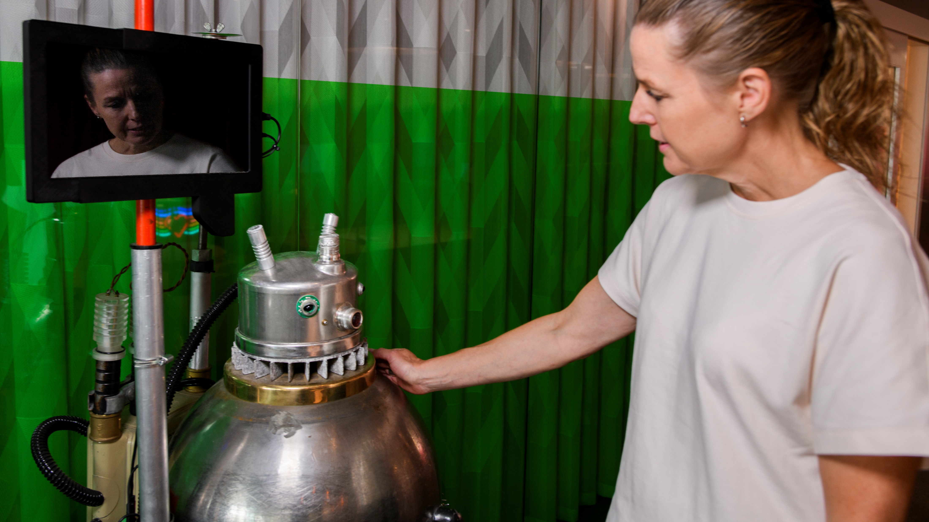
Vilka AI-tjänster använder barnen år 2026?

Slide 6

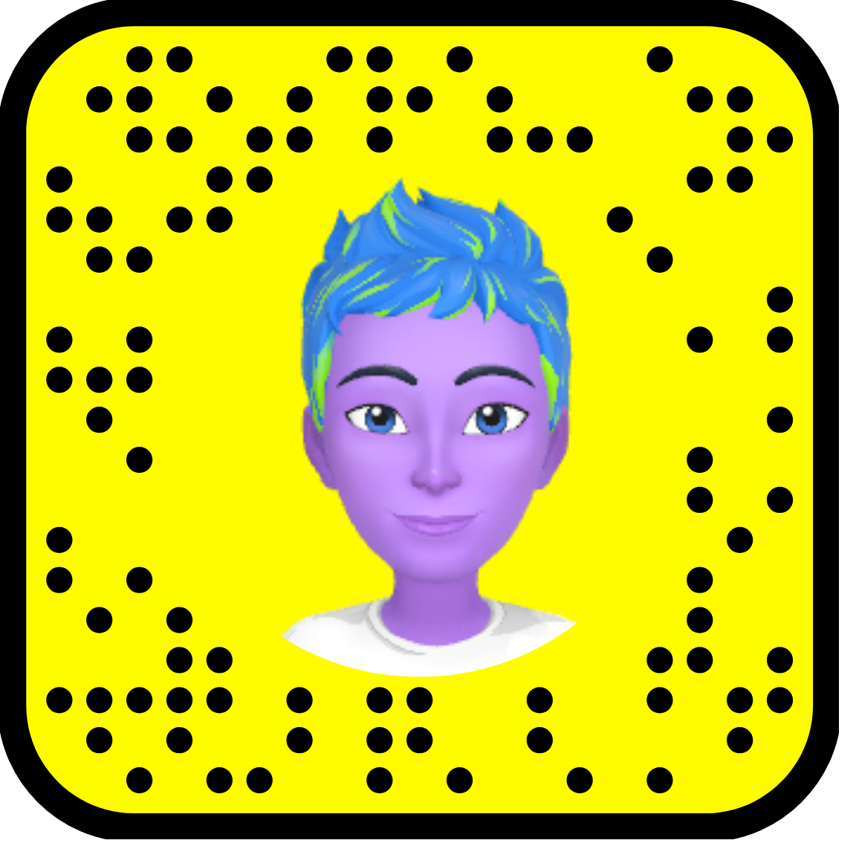
ChatGPT störst
Barn och unga 8-19 år
Bas: Barn och ungdomar 8–19 år
Fråga: Har du under de senaste 12 månaderna använt dig av några AI-tjänster som ChatGPT, Copilot etc.?
Notes:
https://graphtool.internetstiftelsen.se/graphs/5071/edit
Input till talmanus:
Användningen av ChatGPT är fortfarande betydligt högre bland barn och unga än vuxna över 20 år.
Copilot används av fler vuxna
Användningen av Gemini och Meta AI (Fb, Whatsapp, Insta…) är ungefär likvärdig mellan barn och vuxna
På My AI på Snapchat dominerar barn och unga

Slide 7
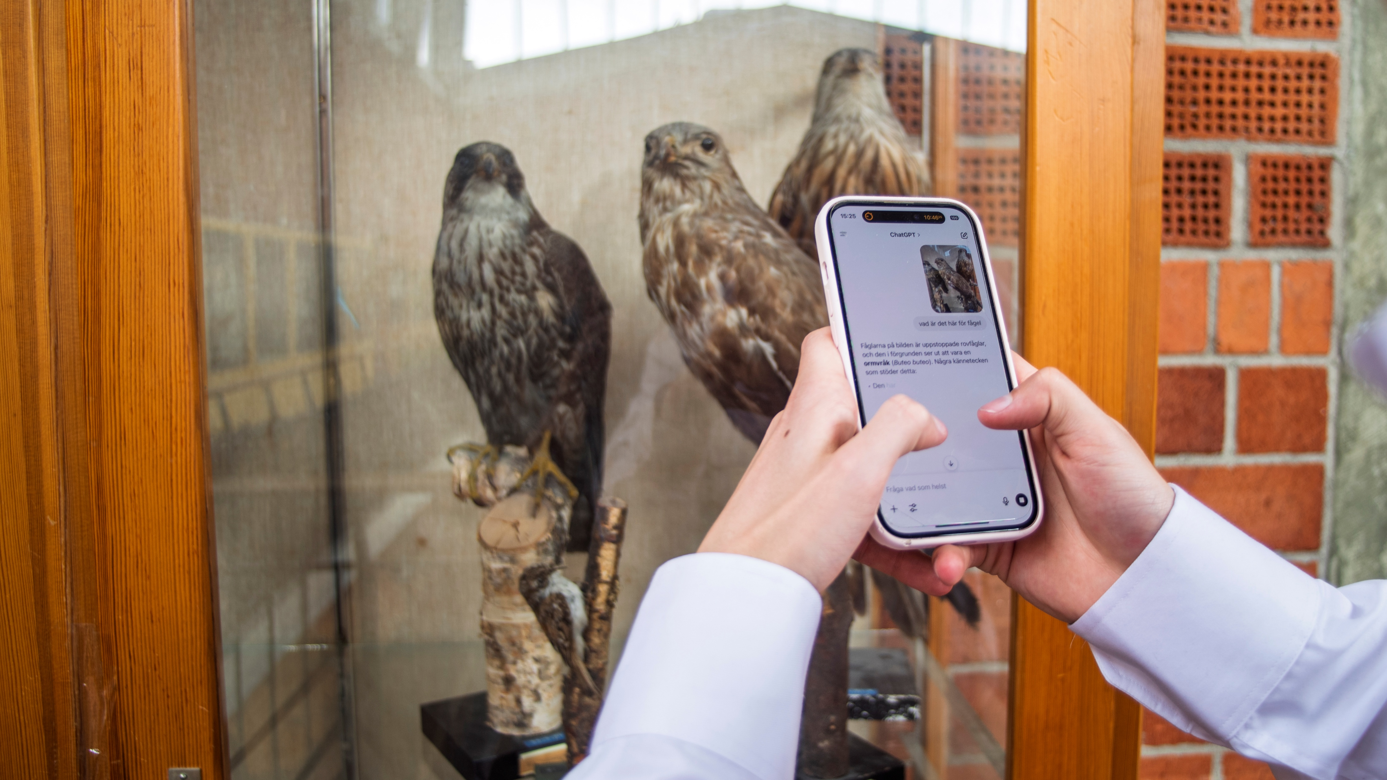
Det nya AI-landskapet

Slide 8

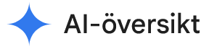
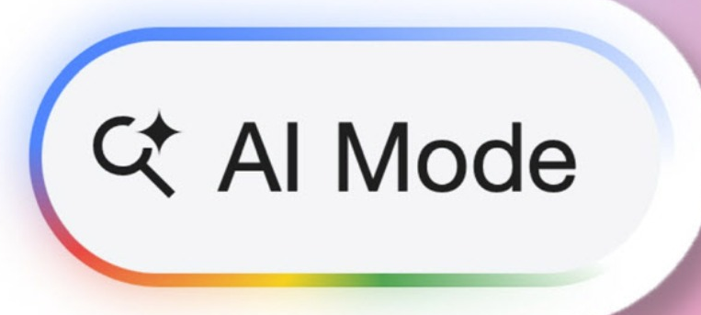



AI-landskapets förändring mellan 2025-2026
– från AI-tjänster till AI överallt
Höst 2025
Googles AI‑översikter fick funktioner som AI‑läge vilket gjort deras AI mycket lik de etablerade AI‑tjänsterna.
2027
AI fortsätter att utvecklas och bli en självklar del av våra arbetsflöden och vardag.
Jan 2025
I början av 2025 dominerades AI‑användningen av AI‑tjänster som ChatGPT och Copilot.
2026
På ett år har AI-landskapet förändrats markant! Det betyder också att begreppet ”AI‑användare” har breddats.
Vår 2025
Google lanserade AI‑översikter, alltså AI‑genererade svar i sina sökresultat. AI blev tillgängligt brett i befolkningen utan att separata AI-tjänster krävdes.
Notes:
Lägg in i talmanus - starta talmanus 2022 – 2025 i bild
Jan 2025: I början av 2025 dominerades AI‑användningen av AI‑tjänster som ChatGPT och Copilot.
Vår 2025: Google lanserade AI‑översikter, alltså AI‑genererade svar i sina sökresultat. AI blev tillgängligt brett i befolkningen utan att separata AI-tjänster krävdes.
Höst 2025: Googles AI‑översikter fick funktioner som AI‑läge vilket gjort deras AI mycket lik de etablerade AI‑tjänsterna
2026: På ett år har AI-landskapet förändrats markant! Det betyder också att begreppet ”AI‑användare” har breddats.
2027: AI fortsätter att utvecklas och bli en självklar del av våra arbetsflöden och vardag.

Slide 9
66 procent av de unga använder Googles AI-översikter år 2026
Nej, men har sett dem
Brukar du läsa AI-översikter?
Har inte sett någon AI-översikt
Använder inte Google
Ja, använder dem
1% Vill ej uppge
Bas: Internetanvändare 8 – 19 år
Fråga: I sökresultatet på Google visas numera AI‑översikter, alltså ett AI‑genererat svar på din sökning. Brukar du ta del av/läsa dessa AI‑översikter?
Notes:
https://graphtool.internetstiftelsen.se/graphs/5072/edit
Input till talmanus:
Majoriteten av svenskarna – 71 procent – brukar ta del av AI-översikterna
Nära var femte – 18 procent – har sett dem men brukar INTE läsa dem
6 procent har inte ens sett dem

Slide 10
Sammantaget använder 78 procent
AI-tjänster eller AI-översikter
Bas: Internetanvändare 8-19 år.
Fråga: Har du under de senaste 12 månaderna använt dig av några AI-tjänster som ChatGPT, Copilot etc.? Fråga: I sökresultatet på Google visas numera AI‑översikter, alltså ett AI‑genererat svar på din sökning. Brukar du ta del av/läsa dessa AI‑översikter?
Notes:
Input till talmanus:
Hur många har då använt AI totalt sett – alltså antingen AI-tjänster eller Googles AI-översikter? Det har drygt 8 av 10 svenskar gjort – vilket innebär att det endast är var femte svensk som inte har använt AI i någon av dessa former.

Slide 11
6 av 10 unga använder AI privat
Unga 8-19 år
som använder AI privat
Bas: Internetanvändare 8 – 19 år
Fråga: I vilket eller vilka sammanhang har du använt AI?
Notes:
Input till talmanus
3 av 4 vuxna svenskar (18+ år) har använt AI för privat bruk år 2026
Bland barn och ungdomar 8-19 år är det drygt 6 av 10 som använt AI privat på fritiden, alltså inte för skolarbete (8 av 10 bland de i gymnasieålder och mer än 7 av 10 (74%) på högstadiet, 57% på mellanstadiet och 25% på lågstadiet)

Slide 12
Nästan hälften av 8-19-åringarna använder AI för läxor/skolarbete
Unga 8-19 år
som använder AI för läxor/skolarbete
Bas: Internetanvändare 8 – 19 år
Fråga: I vilket eller vilka sammanhang har du använt AI?
Notes:
Det är framför allt ungdomar på gymnasiet – drygt 3 av 4
På högstadiet använder två tredjedelar av barnen AI för läxor och skolarbete, på mellanstadiet drygt var femte barn och på lågstadiet var tjugonde barn.
Det är fler flickor (54%) än pojkar (41%) som använder AI för läxor och skolarbete. Skillnaden är stor i alla åldrar.

Slide 13
En klar majoritet av tonåringarna använder AI för skolarbete
Bas: Internetanvändare 8 – 19 år
Fråga: I vilket eller vilka sammanhang har du använt AI?
Notes:
Det är framför allt ungdomar på gymnasiet – drygt 3 av 4
På högstadiet använder två tredjedelar av barnen AI för läxor och skolarbete, på mellanstadiet drygt var femte barn och på lågstadiet var tjugonde barn.
Det är fler flickor (54%) än pojkar (41%) som använder AI för läxor och skolarbete. Skillnaden är stor i alla åldrar.

Slide 14
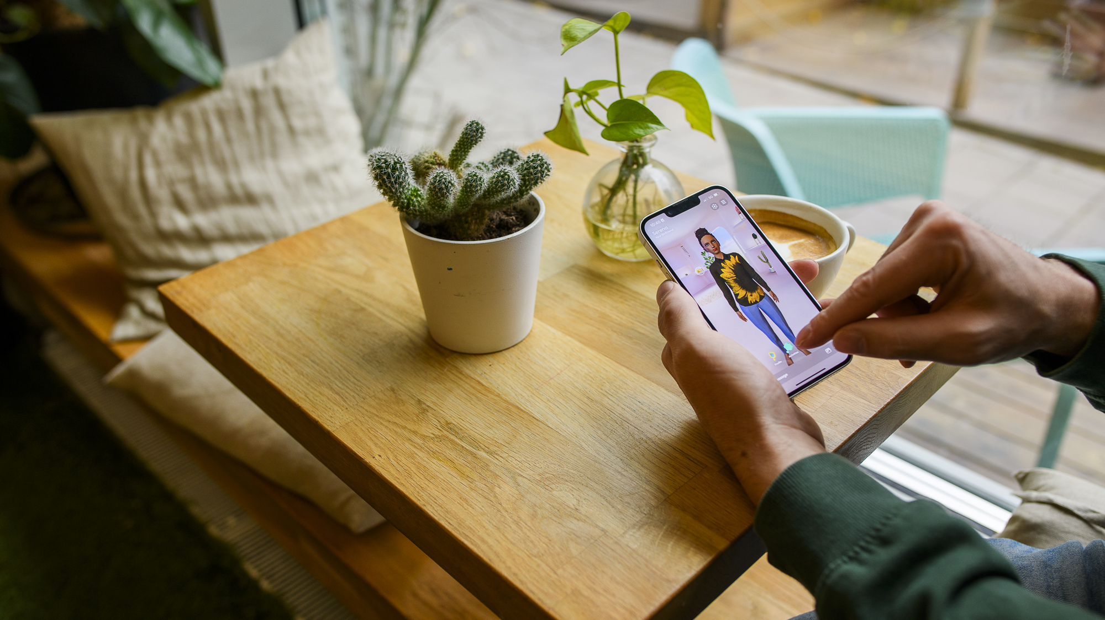
AI – Artificiell intelligens
Besjälar unga AI?

Slide 15
Dryg en av fyra unga förmänskligar AI
När du chattar/skriver
med en AI‑tjänst, kan du
då få känslan av att du
talar med en person,
kompis eller vän?
Var fjärde unga AI-
användare tycker
att AI har humor
34% låg/mellanstadiet
Bas: Användare av AI-tjänster 8-19 år
Fråga: När du chattar/skriver med en AI‑tjänst, kan du då få känslan av att du talar med en person, kompis eller vän?
Notes:
Länk till Graphtool: https://graphtool.internetstiftelsen.se/graphs/4814/edit
Input till talmanus:
* Ett annat syfte med att använda AI kan vara att få sällskap eller att få skratta.
Mer än var femte AI‑användare ser i alla fall sin AI‑tjänst som en person, kompis eller vän
Var fjärde AI‑användare anser också att AI‑tjänster har humor

Slide 16

Har AI humor? ¯\_(ツ)_/¯
Jag brukar be ai dra ett skämt. Det kan va kul eller så tråkigt att jag gapskrattar. Typ "Varför gick stenen till terapeuten. Den kände sig lite grusad.
- Tjej, 13 år
Fick ett roligt svar när jag bävade inför ett matteprov. AI sa att den fattade precis för "matteprov kan vara som skräckfilmer – först är det tyst och sedan börjar någon gråta" :D.
- Kille, 19 år
Notes:
Var fjärde AI‑användare anser också att AI‑tjänster har humor.
De berättar att de ber AI om skämt, roliga historier eller att svara ”som en komiker”.
Några tycker också att AI har en kul ton eller kan svara med sarkasm och ironi.
En del skrattar också när roliga missförstånd uppstår. Som den mest humoristiska AI‑tjänsten omnämns ofta Grok.
Flera roliga AI‑svar i rapporten undre ”Besjälar svenskarna AI?”

Slide 17
Vilket är svenskarnas vanligaste smeknamn på sina AI-tjänster?
6%
av AI-användarna
20+ år har smeknamn
på sina AI-tjänster
Drygo
Jullan
My brother
Ethan
Styris
Mr.garga
Luna
Affi
Chat
Winpet
Kokad potatis
Celedore
Gibbity
Privat HR
Göteborgaren
Mr Chat
Chattie
Gpt-bro
Calle
Herr Idiot
Affipuffi
Vännen
Chat g
Nova
Julgran
Katrin
Annika
Chatti
Chattgudrun
Chatis
Han
Herr Chat
Assistenten
Bernard
Alva
Gubben
Eclipse
Chattan
13%
av AI-användarna
8-19 år har smeknamn
på sina AI-tjänster
Skynet
Chattis
Kjell/Kjelle
Yoda
Ela08
Anders
Challe
AI pilot
Molly
Pelle
Arvid
Min bästis
Min kompis
Hökis
GP
Lumi
Bestie
Fusk
Sarah Connor
Bob
Alfons
Sir Chatrick
Mr Kul
Demente professorn
Mary
Nova
Mr Gpt
Bosse lasse
Gpt
Badminton
Korvstroganoff
Chatten
Chatte
Chatty
Chad
Chansa
Mitt barn
Yami
Pilotten
Aina
Ivarsson
Gunnar
Mårten
Styrkis
John Connor
Katten
Cracker
Smarta Alf
Lyra
Nisse
Limpan
Tekla
Rasmus
Robot sak
Osamma big tubby
Notes:
Input till talmanus:
6 procent av svenskarna uppger att de har ett smeknamn på sin AI-tjänst och mer än dubbelt så många bland barn och ungdomar 8-19 år.
Nu ska vi få ta del av vilka dessa smeknamn är…
Kan ni gissa vilket som ligger i topp? ☺

Slide 18
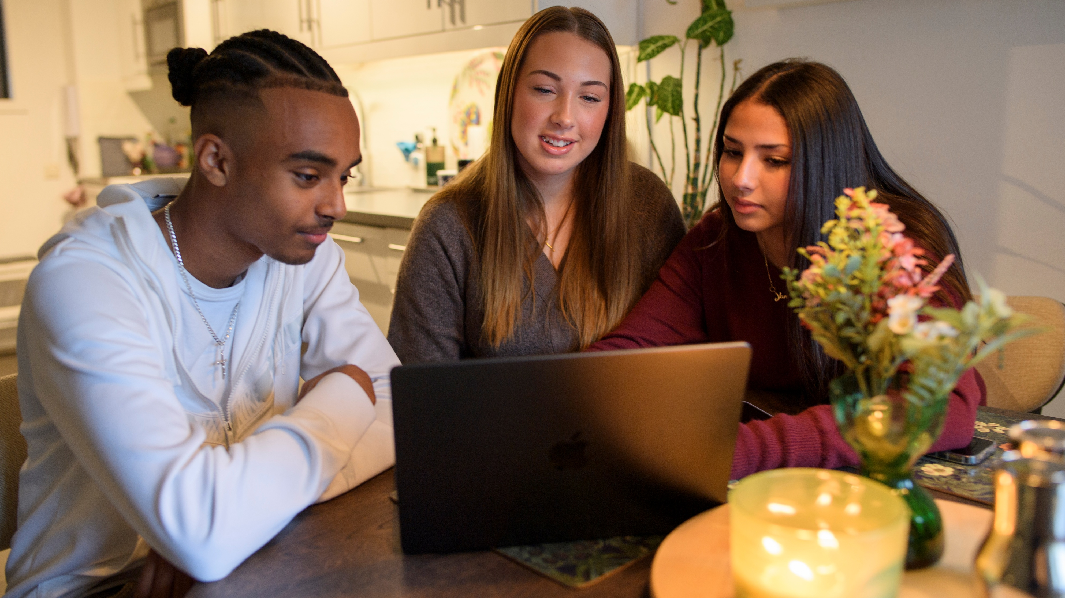
När stärker AI mig?
När ersätter AI mig?

Slide 19
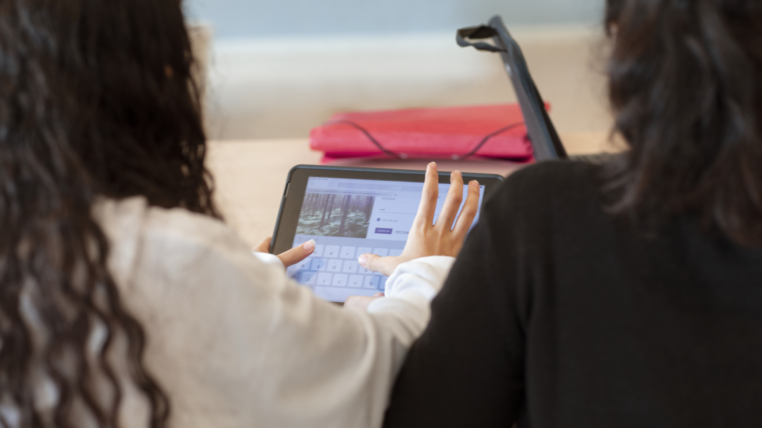
Det finns en risk att studenter outsourcar just de aktiviteter som utvecklar det vetenskapliga tänkandet: att formulera hypoteser, tolka bevis, överväga alternativ och kämpa med osäkerhet.
Thomas Nygren, professor och utbildningsforskare vid Uppsala universitet
Notes:
e

Slide 20
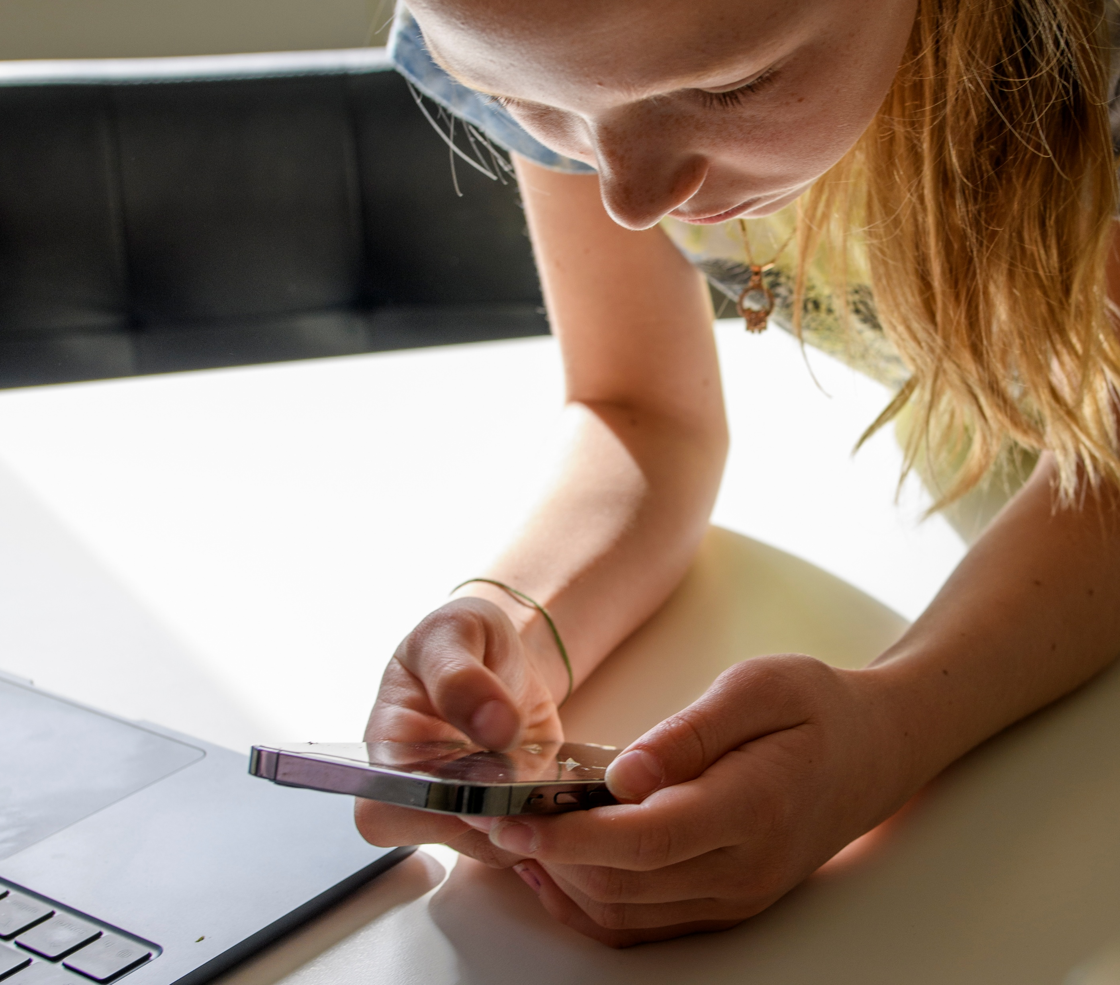

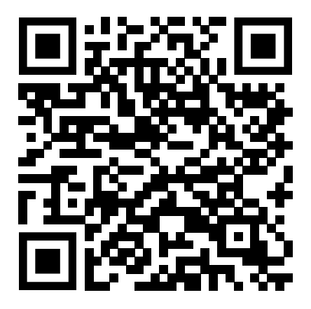
Barnen och internet 2026
släpps den 3 december
svenskarnaochinternet.se
Anmäl dig på

